Slide 1
Analisi lessicale:
riconoscere (in una stringa in ingresso) gruppi di caratteri che corrispondono a categorie sintattiche
la stringa è trasformata in token (passati all’analisi sintattica)
Token: <nome , valore>
il nome è un simbolo che rappresenta una categoria sintattica
Il valore è una sequenza di simboli della stringa in ingresso
Specificare un analizzatore lessicale
→ elencare lista di token
→ per ogni nome specificare un pattern
→ attraverso espressioni regolari

Slide 2
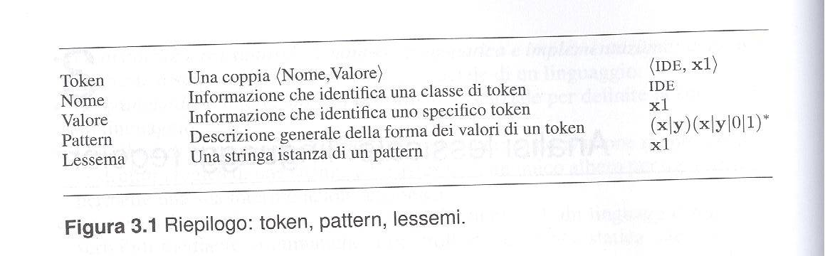
esempio
if (x == 0) printf(“zero”)
<IF>, <(>, <IDE,X>, <OPREL,==>, <COSTNUM,0>,
<)>, <COSTSTRING, zero>, <)>

Slide 3
Linguaggi formali e operazioni
alfabeto: un insieme finito di simboli
stringa: una successione finita di elementi di A (lunghezza |s|)
linguaggio: insieme di stringhe su A
concatenazione di s e t, elemento neutro, iterazione
concatenazione, unione, chiusura di Kleene, chiusura positiva

Slide 4
Espressioni regolari
ɛ è una e.r.; L(ɛ) = {ɛ}
per ogni a in A, a è una e.r.; L(a) = {a}
se r è e.r., (r) è e.r.; L((r)) = L(r)
se r e s sono e.r., (r) | (s) è e.r.; L((r) | (s) ) = L(r)∪L(s)
se r e s sono e.r., (r) · (s) è e.r.; L((r) · (s) ) = L(r) L(s)
se r è e.r., (r)* è e.r.; L((r)*) = L(r)*
nient’altro è e.r.
esempi
(((a)|(b))*((a)|(b)))|(a) oppure (a|b)*(a|b)a
(((b)*)(a))|(c) oppure b*a|c
(a|b)* (a*b*)* denotano lo stesso linguaggio?

Slide 5
esempi
Fissato l’alfabeto A = {a,b}
ab|b {ab , b}
a(a|b)b {aab , abb}
a* {ɛ, a, aa, aaa, …} = {a^{n} | n >= 0}
b*a|c {c}∪{b^{n}a | n >= 0}
altre espressioni
ripetizione positiva: r⁺ = rr* = r*r
possibilità: r? = r | ɛ
elenco: [a₁, …, a_{n}] = a₁ | … |a_{n}
DEF. Un linguaggio L è regolare sse
è vuoto oppure L = L(s), con s e.r.

Slide 6
esempio:
il linguaggio dei numeri decimali [0-9]⁺(ɛ | . [0-9]⁺)
definizioni regolari (lista di definizioni)
numconsegno := segno cifre(.cifre)?
segno := -|+
cifre := cifra⁺
cifra := 0 - 9

Slide 7
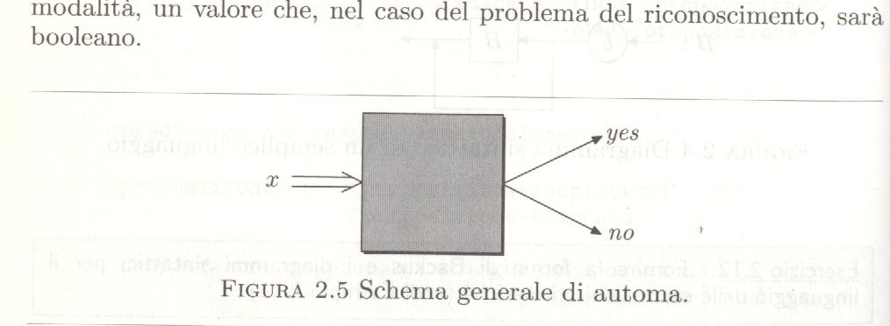
problema del riconoscimento (analisi lessicale)
dato un linguaggio L e una stringa, decidere se la stringa appartiene a L
automa: dispositivo astratto che, data una stringa x in input, decide se la stringa appartiene a un dato linguaggio

Slide 8
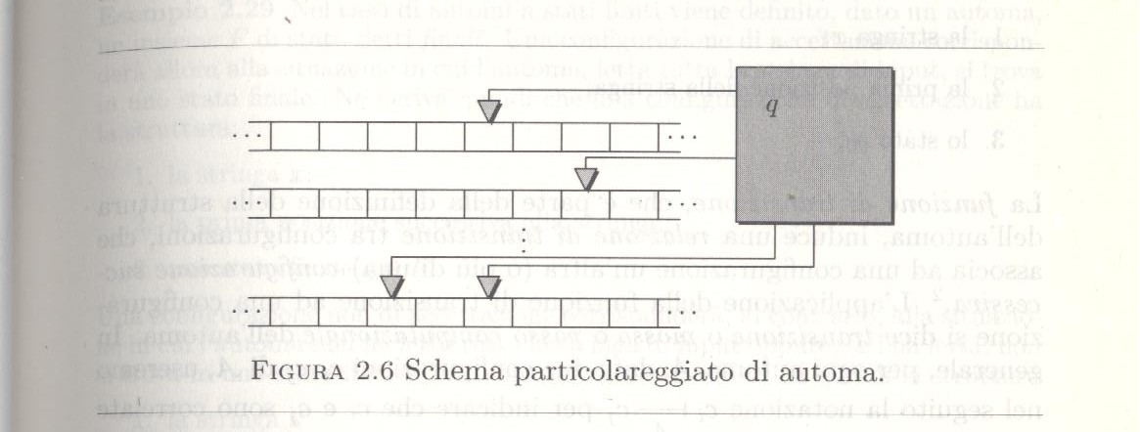
configurazione:
  stato interno
  contenuto dei nastri di memoria (un nastro di input)
  posizione delle testine sui nastri
configurazione iniziale – di accettazione – di rifiuto

Slide 9
funzione (o diagramma) di transizione:
induce una relazione di transizione fra configurazioni che associa a una configurazione quella successiva
computazione:
sequenza di transizioni che parte da dalla configurazione iniziale e termina in una configurazione di accettazione (o rifiuto)

Slide 10
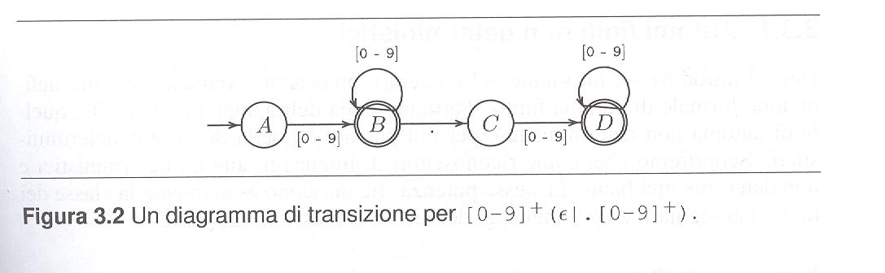
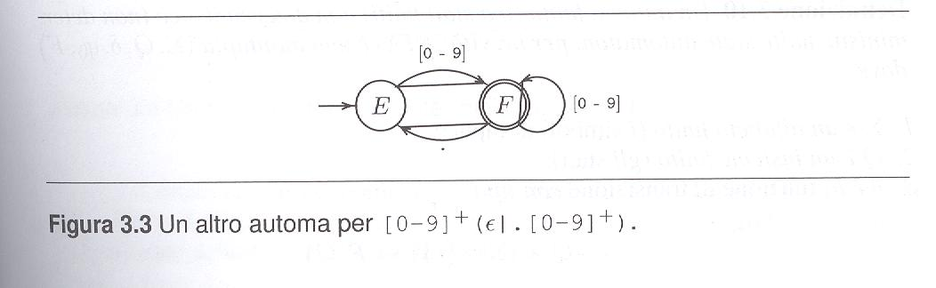
esempio
un automa deterministico per [0-9]⁺ (ɛ | . [0-9]⁺)

Slide 11
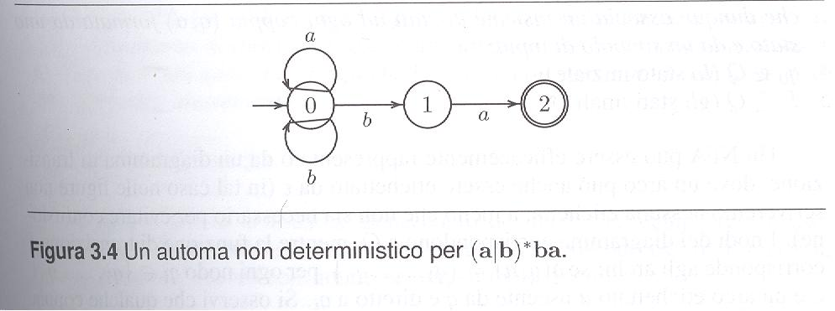
esempio
un automa non deterministico per (a | b)*ba

Slide 12
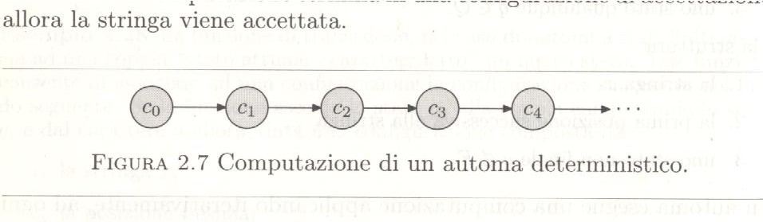
automa deterministico
ad ogni sequenza di input associa una sola computazione (una sola sequenza di configurazioni); accetta se la configurazione finale è di accettazione

Slide 13
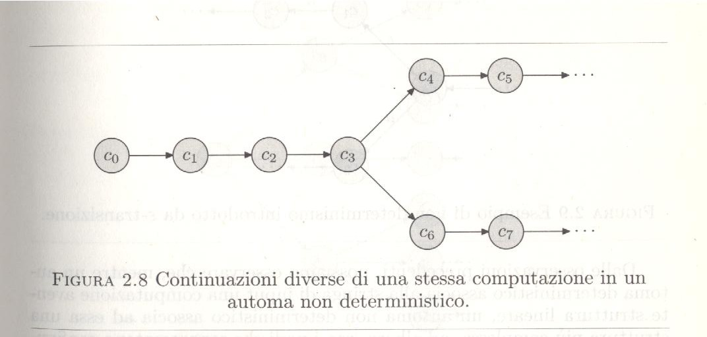
automa non deterministico
ad ogni stringa di input associa più di una computazione; accetta se esiste una configurazione finale di accettazione

Slide 14
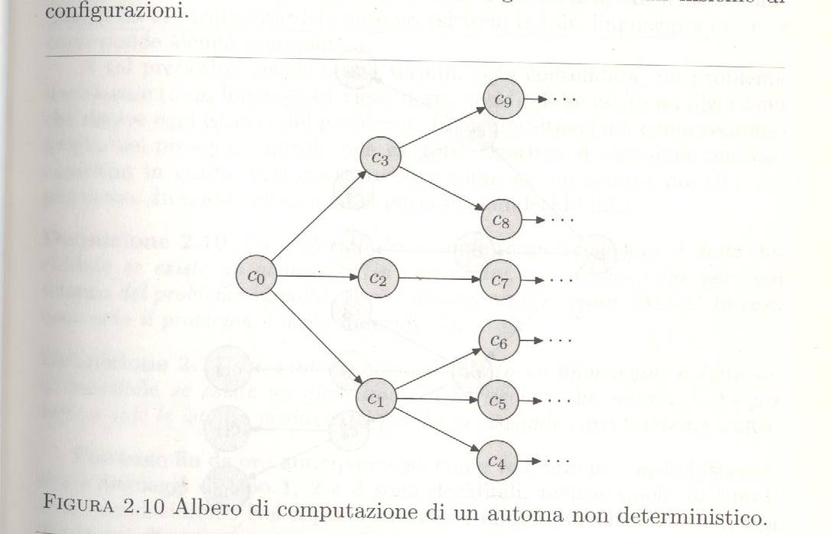
automa non deterministico
ogni percorso rappresenta una possibile computazione

Slide 15
DEF. un automa finito non deterministico (NFA) è una quintupla
(Σ, Q, δ, q₀, F)
Σ alfabeto finito (input)
Q insieme finito di stati
δ : Q x (Σ∪{ɛ}) → P(Q) funzione di transizione
q₀ ∈ Q stato iniziale
F ⊆ Q stati finali
DEF. un automa finito deterministico (DFA) è una quintupla
(Σ, Q, δ, q₀, F)
Σ alfabeto finito (input)
Q insieme finito di stati
δ : Q x Σ → Q funzione di transizione
q₀ ∈ Q stato iniziale
F ⊆ Q stati finali

Slide 16
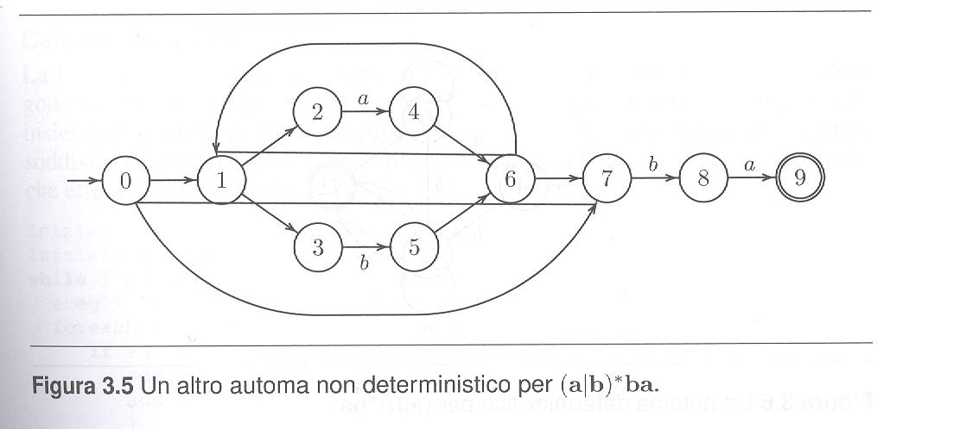
esempio
un automa non deterministico per (a | b)*ba (tabella di transizione)
esempio
un automa non deterministico per (a | b)*ba

Slide 17
DEF
un NFA N = (Σ, Q, δ, q₀, F) accetta la stringa x= a₁…a_{n} sse esiste un cammino che inizia in q₀ e termina in uno stato in F etichettato con la stringa x
il linguaggio accettato da un NFA N è l’insieme
L(N)={x in Σ* | N accetta x}

Slide 18
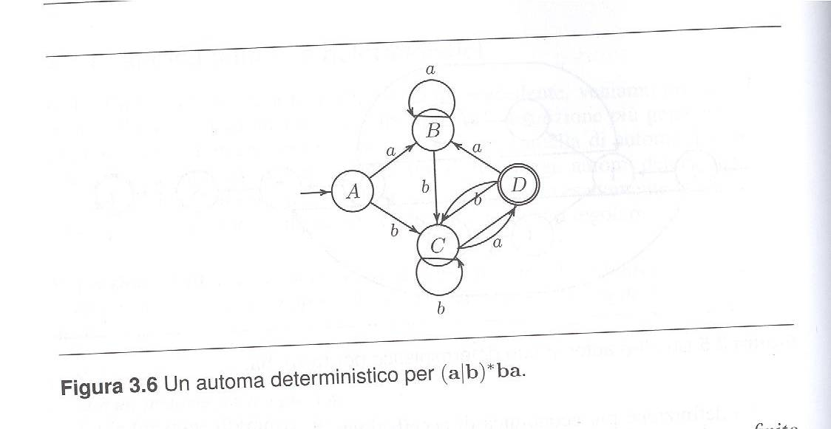
DEF
un DFA D = (Σ, Q, δ, q₀, F) accetta la stringa x= a₁…a_{n} sse esiste un (unico) cammino che inizia in q₀ e termina in uno stato in F etichettato con la stringa x
il linguaggio accettato da un DFA D è l’insieme
L(D)={x in Σ* | N accetta x}

Slide 19
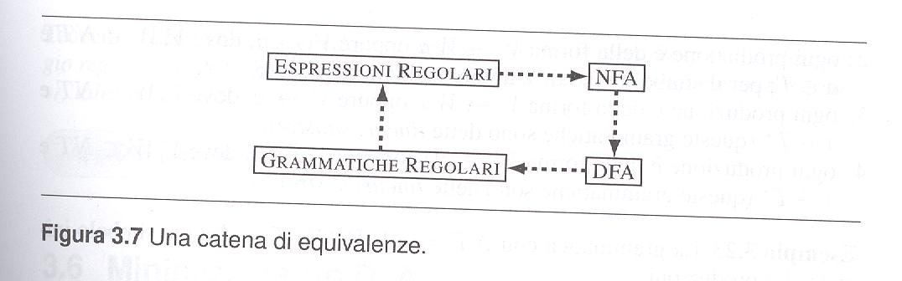

Slide 20
osservazione importante
in un NFA ci sono due cause di non determinismo:
più transizioni partono da uno stato con la stessa etichetta
ɛ-transizioni
DEF
Dato un NFA N = (Σ, Q, δ, q₀, F) e uno stato q, la ɛ-chiusura di q ( ɛ-clos(q) ) è il più piccolo insieme di stati tale che
      q ∈ ɛ-clos(q)
      se p ∈ ɛ-clos(q) , allora δ(p,ɛ) ⊆ ɛ-clos(q)
ɛ-clos(P) = ∪_{p ∈ P} ɛ-clos(p)

Slide 21
algoritmo per calcolare la ɛ-clos(P)
T = P
ɛ-clos(P) = P
While T ≠ ∅ do {
choose r from T and remove it;
for each s ∈ δ(r,ɛ)
if s not in ɛ-clos(P) {
add s to ɛ-clos(P);
add s to T };
}

Slide 22
DEF
Dato un NFA N = (Σ, Q, δ, q₀, F)
mossa: P (Q) x Σ → P (Q) mossa(P,a) = ∪_{p ∈ P} δ-(p,a)
Se un NFA si trova in uno stato q, consumando il simbolo di input a, potrà trovarsi in uno qualsiasi degli stati ottenuti con
ɛ-clos(mossa( ɛ-clos({q} ),a))
Dato un NFA N, possiamo costruire un DFA M_{N} che riconosce lo stesso linguaggio??

Slide 23
costruzione per sottoinsiemi
Uno stato di M_{N} è visto come un insieme di stati di N;
se N consumando l’input a₁…a_{n} si trova in uno degli stati q₁, …, q_{n} ,
allora M_{N} consumando (deterministicamente) lo stesso input si troverà nello stato che corrisponde all’insieme {q₁, …, q_{n} }
N = (Σ, Q, δ, q₀, F) // automa non deterministico
S = ɛ-clos(q₀) // S insieme di stati
T = {S} // T insieme di insiemi di stati
finchè esiste un P in T non marcato {
marca P;
for each a ∈ Σ {
R = ɛ-clos(mossa(P,a));
if R not in T { add R to T} // R non ha marcatura
definisci Δ(P,a) = R; }; }

Slide 24
Il DFA M_{N} è definito come (Σ, T, Δ , ɛ-clos(q₀), F’), dove F’ è l’insieme degli elementi di T che contiene almeno uno stato finale dell’automa N.
Fig 3.5 fig 3.6
TEOR
Sia N = (Σ, Q, δ, q₀, F) un NFA e M_{N} = (Σ, T, Δ , ɛ-clos(q₀), F’) ottenuto con la costruzione per sottoinsiemi. Allora M_{N} è un DFA e L(N)=L(M_{N}).

Slide 25
Dato un linguaggio definito per mezzo di una espressione regolare, un automa finito è un riconoscitore del linguaggio. Come si costruisce?
TEOR
Data una espressione regolare s, possiamo costruire un NFA N[s] tale che L(s)=L(N[s])

Slide 26
Dato un DFA, esiste una grammatica regolare che generi il linguaggio riconosciuto dal DFA?
Data una grammatica regolare, il linguaggio da essa generato è un linguaggio regolare?
Se i due teoremi sono veri, allora DFA, NFA, grammatiche regolari e linguaggi regolari sono la stessa cosa (e possiamo generare un riconoscitore di un linguaggio regolare).

Slide 27
DEF
Una grammatica libera è regolare sse ogni produzione è nella forma
V → aW oppure V → a
TEOR
Per ogni DFA M = (Σ, Q, δ, q₀, F) esiste una grammatica regolare G tale che
L(M) = L(G)
TEOR
Il linguaggio generato da una grammatica regolare è un linguaggio regolare.

